Slide 1
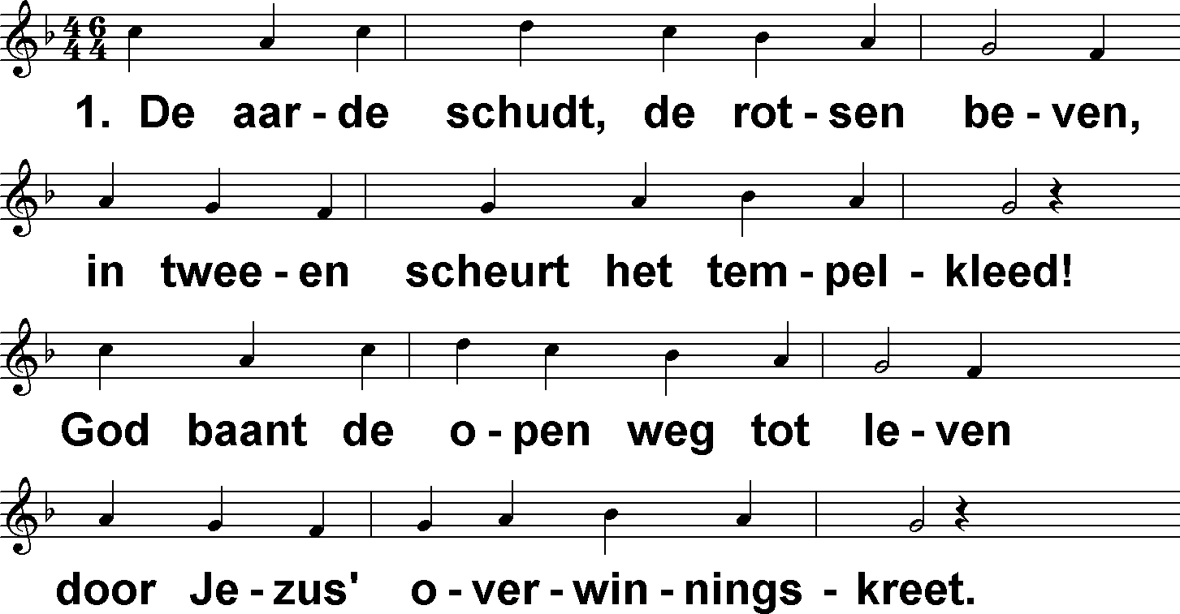
Knielen op vaste grond (DbdB) t. J.P. Kuijper; m. J.B. König (?)

Slide 2
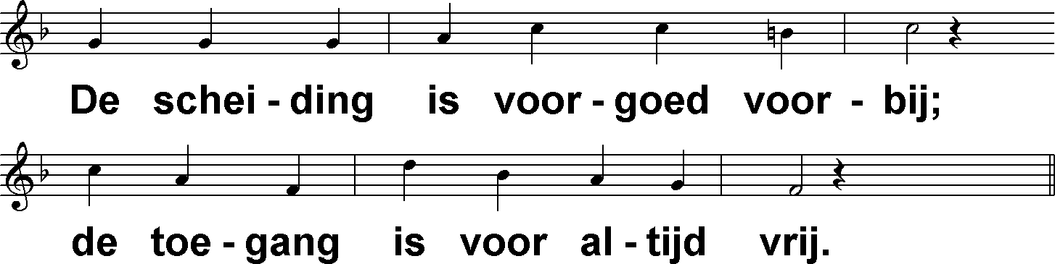
Knielen op vaste grond (DbdB) t. J.P. Kuijper; m. J.B. König (?)

Slide 3
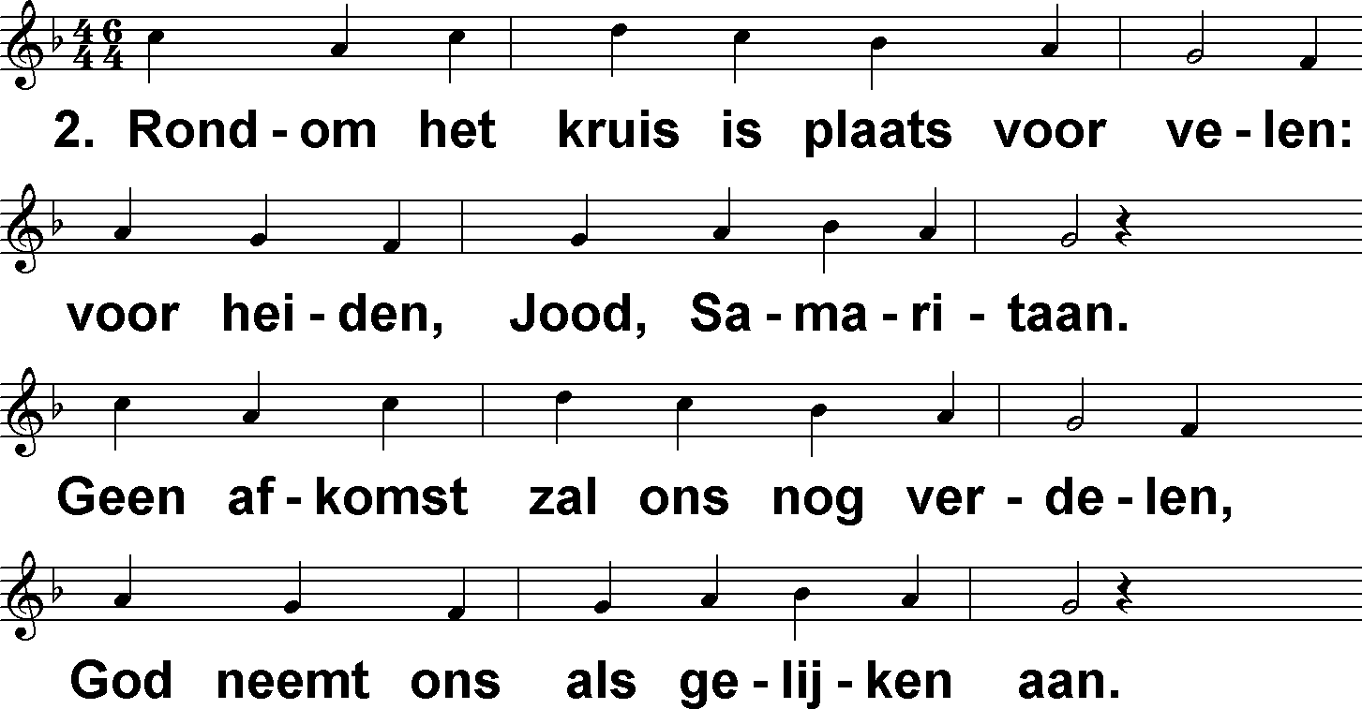
Knielen op vaste grond (DbdB) t. J.P. Kuijper; m. J.B. König (?)

Slide 4
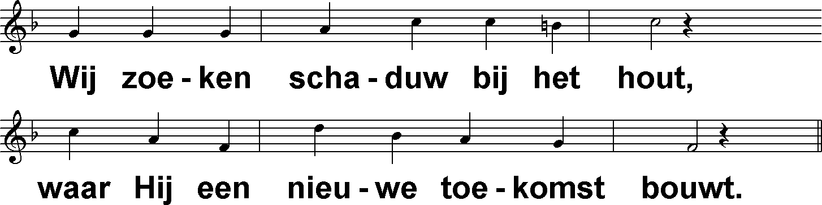
Knielen op vaste grond (DbdB) t. J.P. Kuijper; m. J.B. König (?)

Slide 5
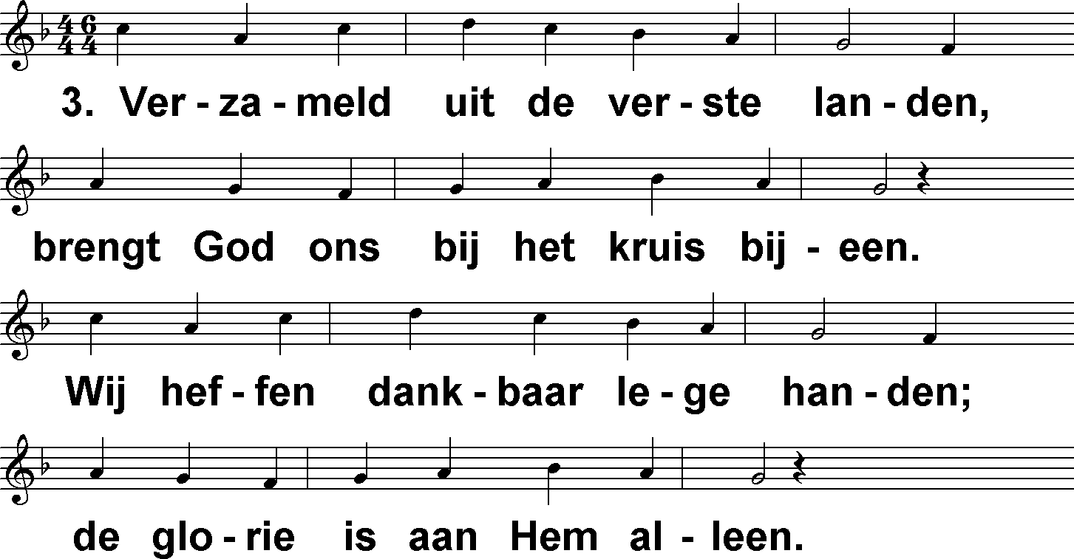
Knielen op vaste grond (DbdB) t. J.P. Kuijper; m. J.B. König (?)

Slide 6
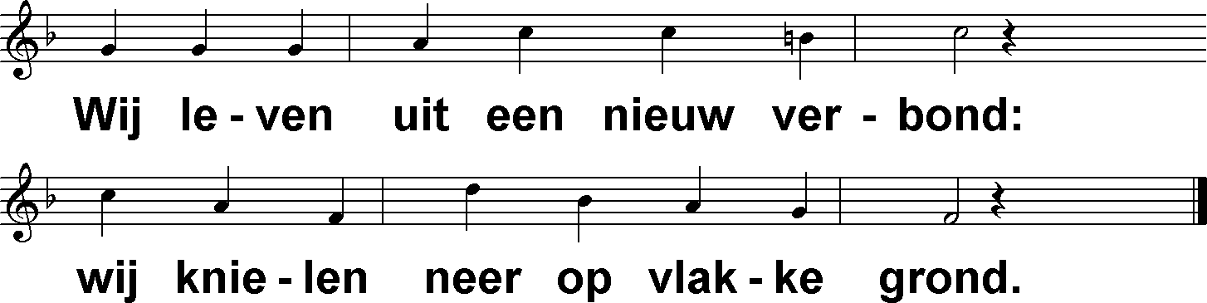
Knielen op vaste grond (DbdB) t. J.P. Kuijper; m. J.B. König (?)

